Slide 1
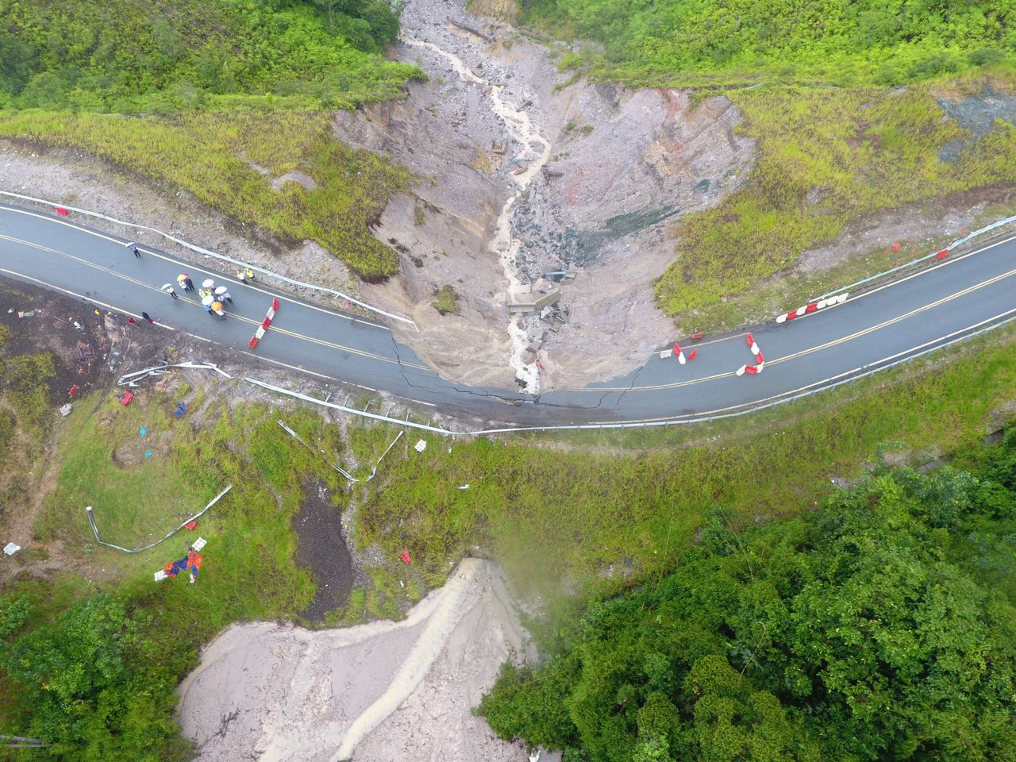
KEGAGALAN PEMBENTUNG DI JALAN PERSEKUTUAN
BERDASARKAN GAMBAR GAMBAR DI TAPAK
CAWANGAN SENGGARA FASILITI JALAN
IBU PEJABAT JKR MALAYSIA

Slide 2
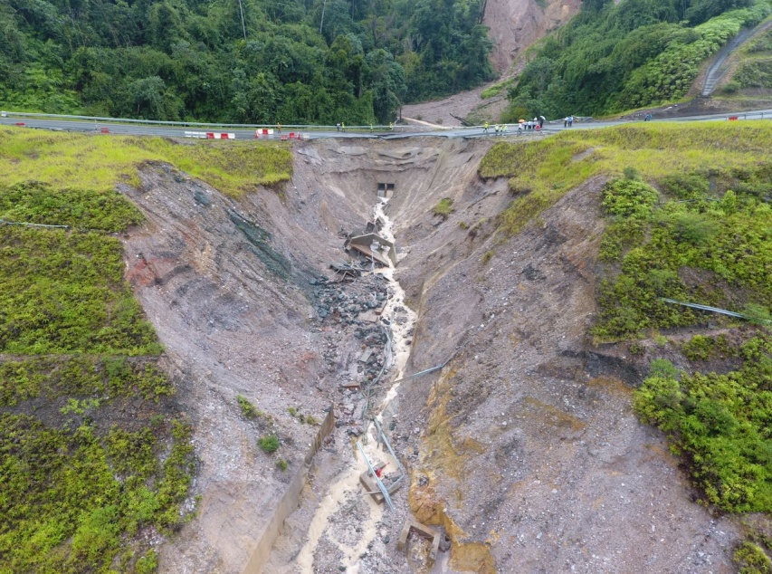
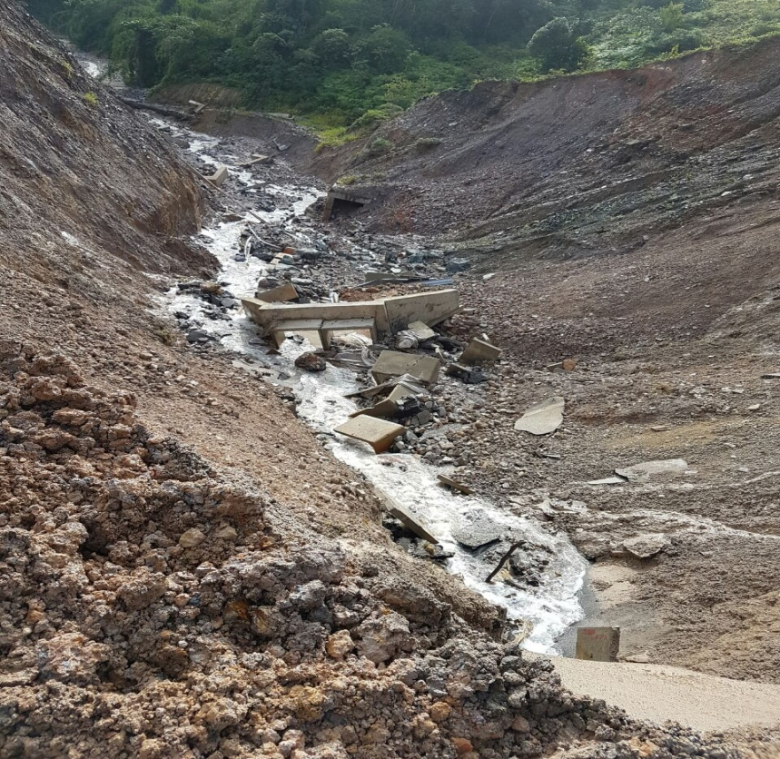
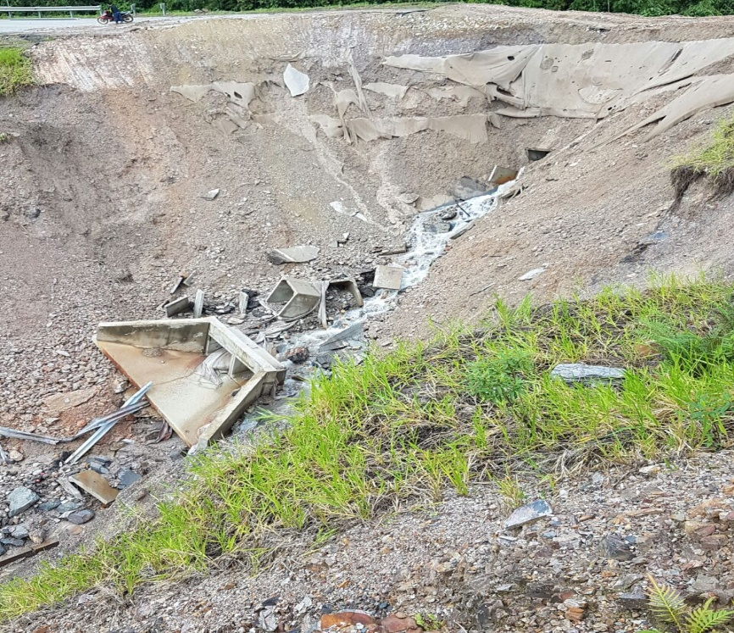
KEGAGALAN CERUN DAN CULVERT HANYUT
FT185, SEKSYEN 52, JALAN ARING-KENYIR-K.JENERIS
PANDANGAN ATAS
PANDANGAN TEPI
Pemerhatian:
Culvert hanyut segment by segment.
2. Ikatan sambungan culvert yang lemah.
3. Granular material bedding terdedah hakisan air.
4. Saiz culvert yang kecil.

Slide 3
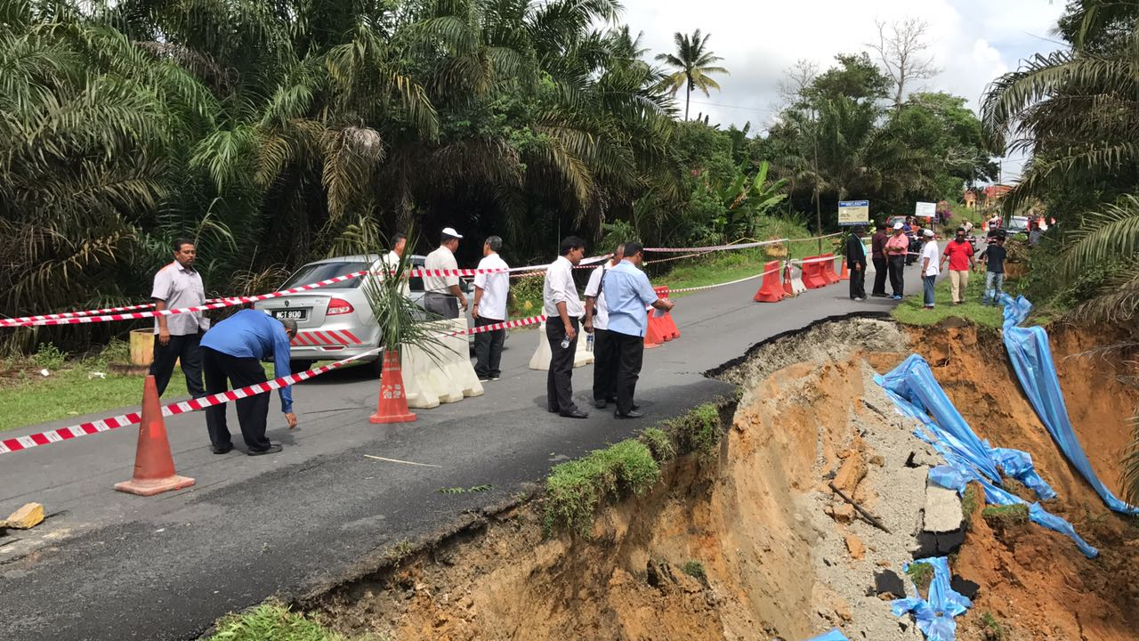
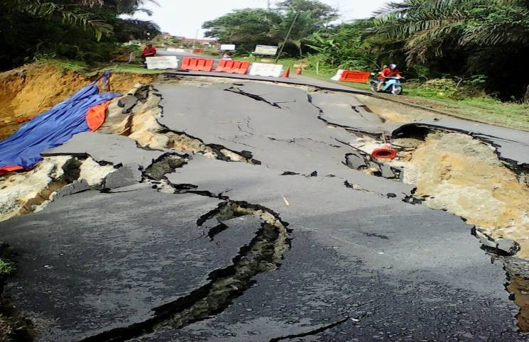
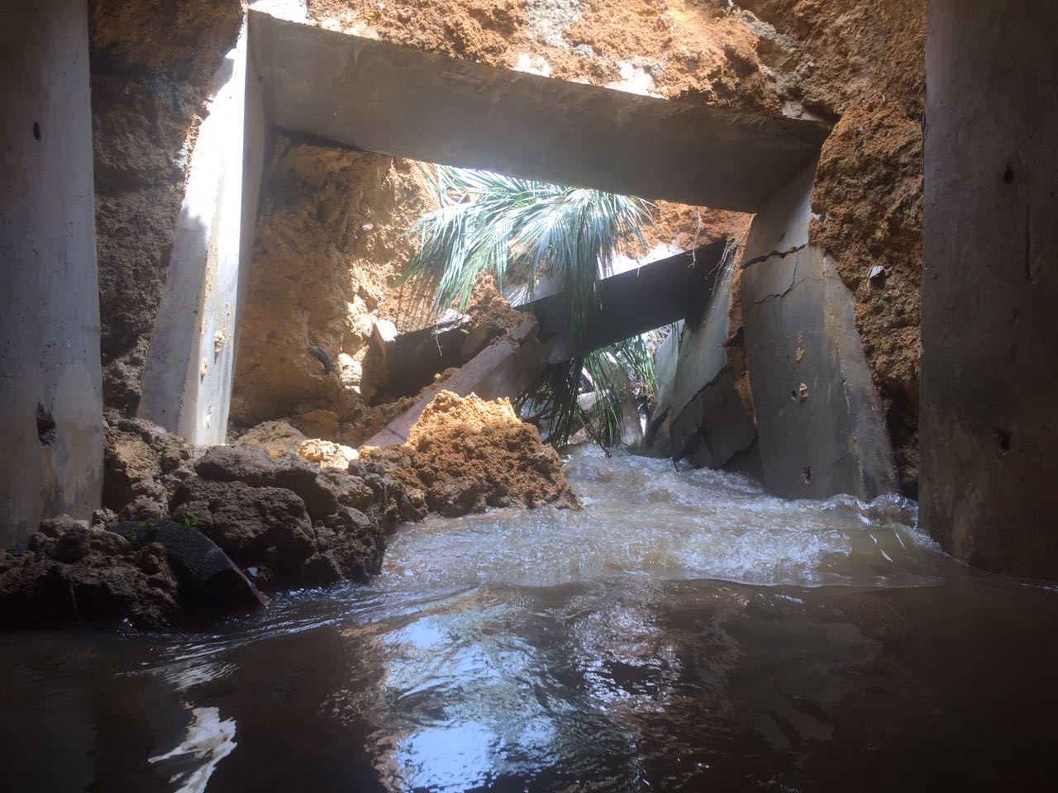
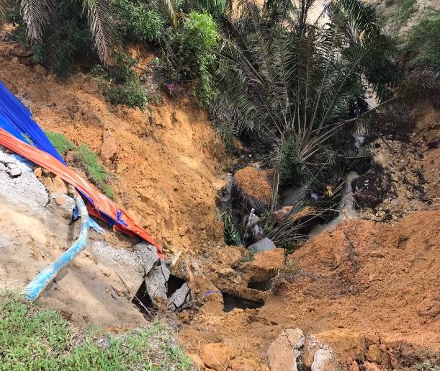
KEGAGALAN CERUN DAN CULVERT HANYUT
FT1414, JALAN MASUK FELDA PENGGELI / SIBOL, KOTA TINGGI
Pemerhatian:
Culvert teranjak segment by segment.
2. Ikatan sambungan culvert yang lemah.
3. Granular material bedding terdedah hakisan air.
4. Kebocoran berlaku kerana tiada lapisan filter cloth pada sambungan.

Slide 4
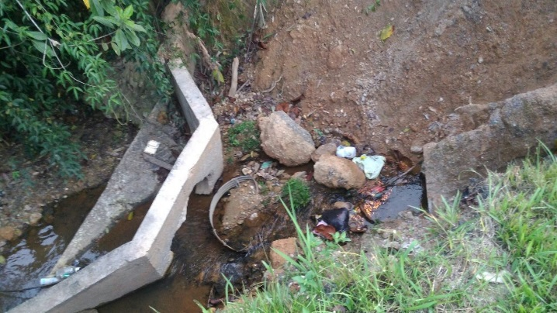
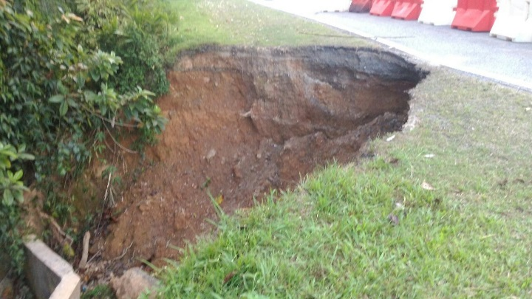
HAKISAN + RUNTUHAN TANAH
Pemerhatian:
Berlaku hakisan dikawasan tebing.
Wingwall dan headwall tercabut daripada culvert dan terjatuh.
3. Ikatan sambungan culvert yang lemah.
4. Granular material bedding terdedah hakisan air.
5. Berlaku runtuhan tanah.

Slide 5
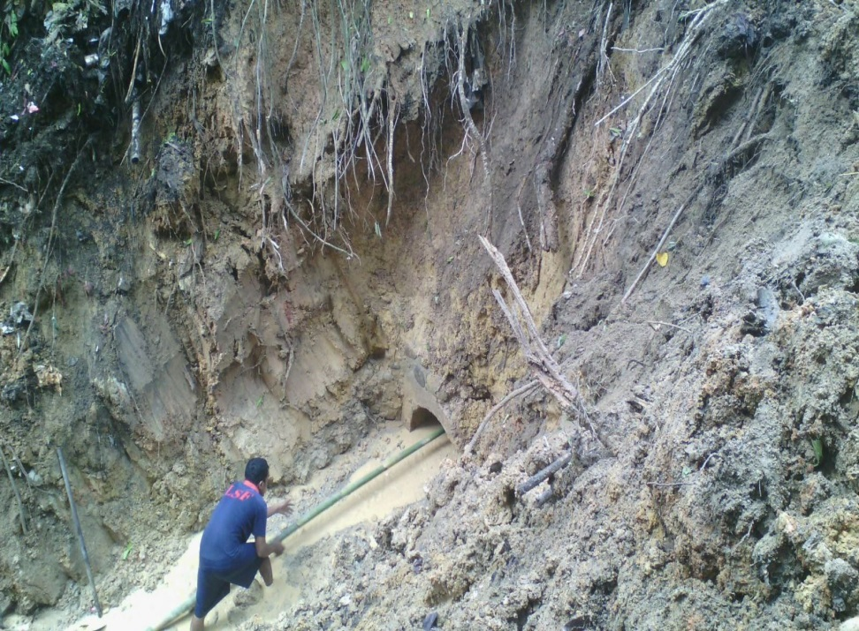
HAKISAN + RUNTUHAN TANAH
Pemerhatian:
Culvert sumbat memberi tekanan air ke bah. sambungan.
2. Ikatan sambungan culvert yang lemah.
3. Granular material bedding terdedah hakisan air.
4. Menyebabkan kebocoran, hakisan dan runtuhan tanah.
5. Saiz culvert terlalu kecil dan sukar disenggara.

Slide 6
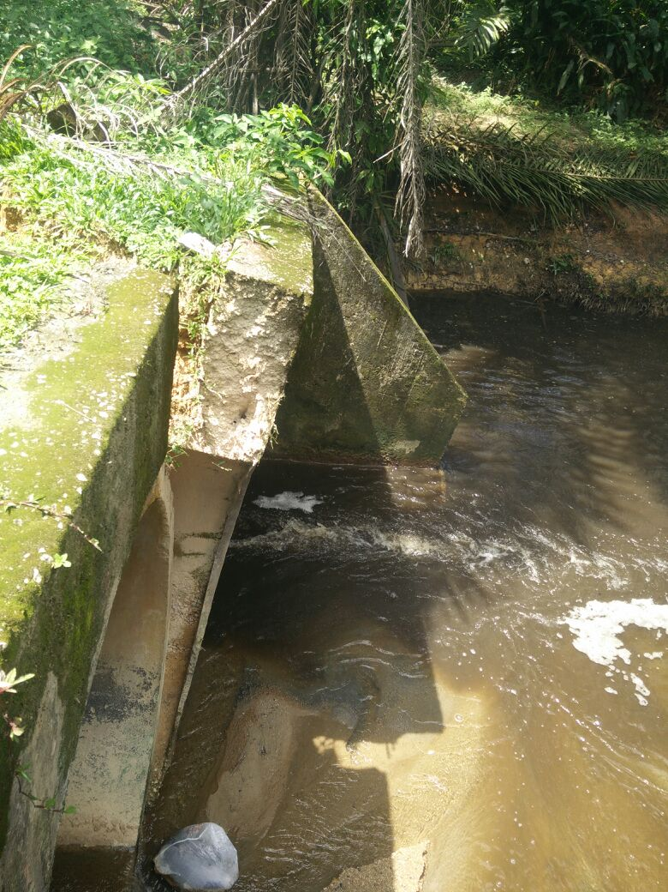
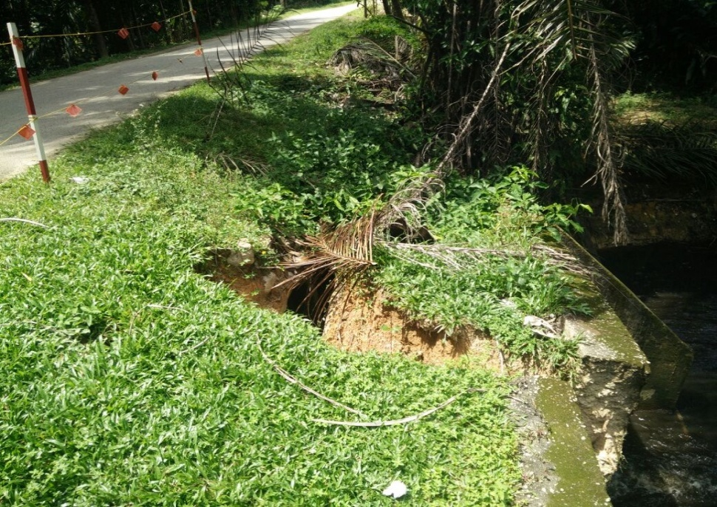
HAKISAN
Pemerhatian:
Hakisan dan runtuhan tanah di tebing.
Wingwall mendap.
Pemerhatian:
Berlaku rekahan tanah.
Berlaku pergerakan culvert dan kebocoran.

Slide 7
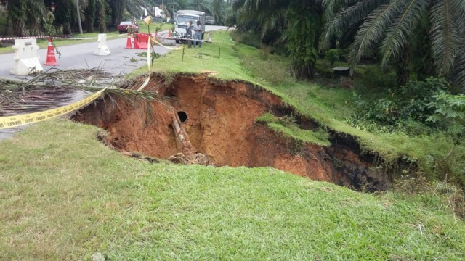
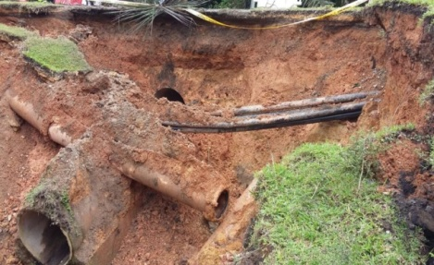
HAKISAN + RUNTUHAN
Pemerhatian:
1. Culvert patah dan hanyut.
2. Struktur Bedding yang lemah.
3. Berlaku kebocoran, hakisan dan runtuhan jalan.

Slide 8
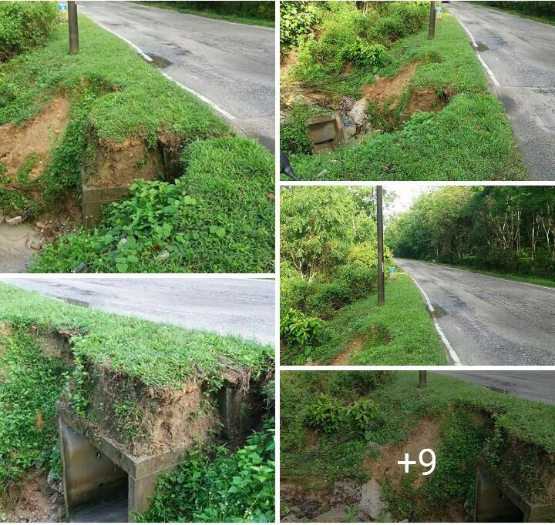
HAKISAN + RUNTUHAN TANAH
Pemerhatian:
Wingwall dan headwall tercabut daripada culvert dan terjatuh.
(Sambungan yang lemah)
2. Struktur Bedding yang lemah.
3. Berlaku hakisan dan runtuhan jalan.

Slide 9
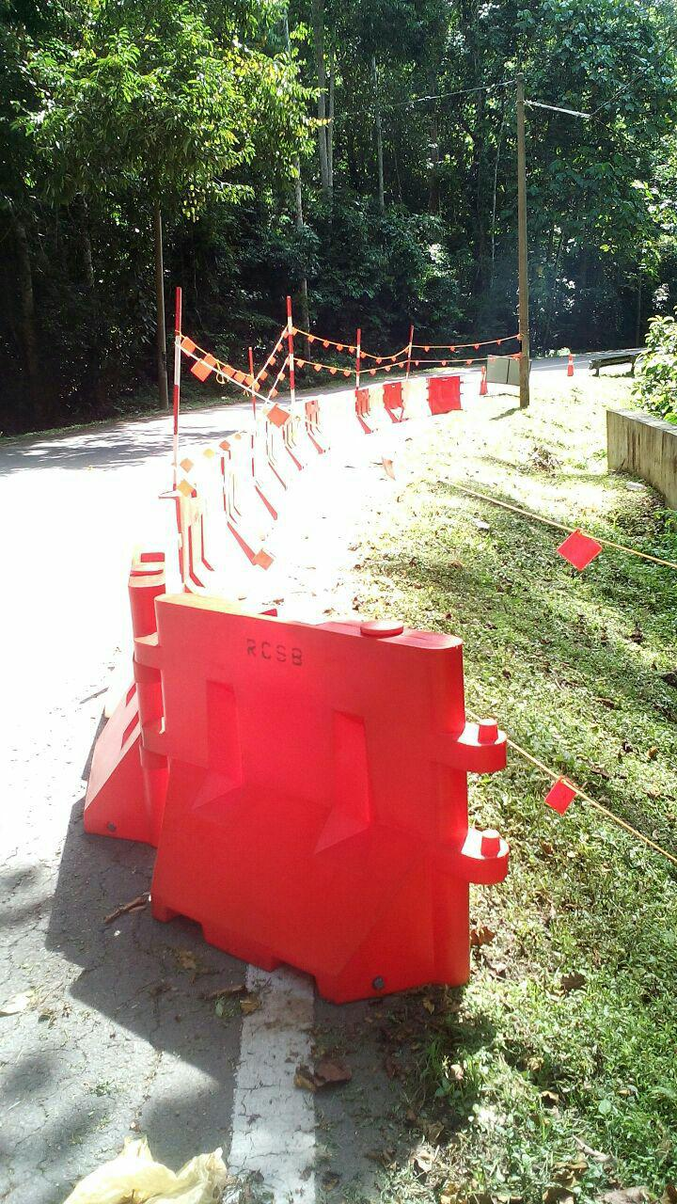
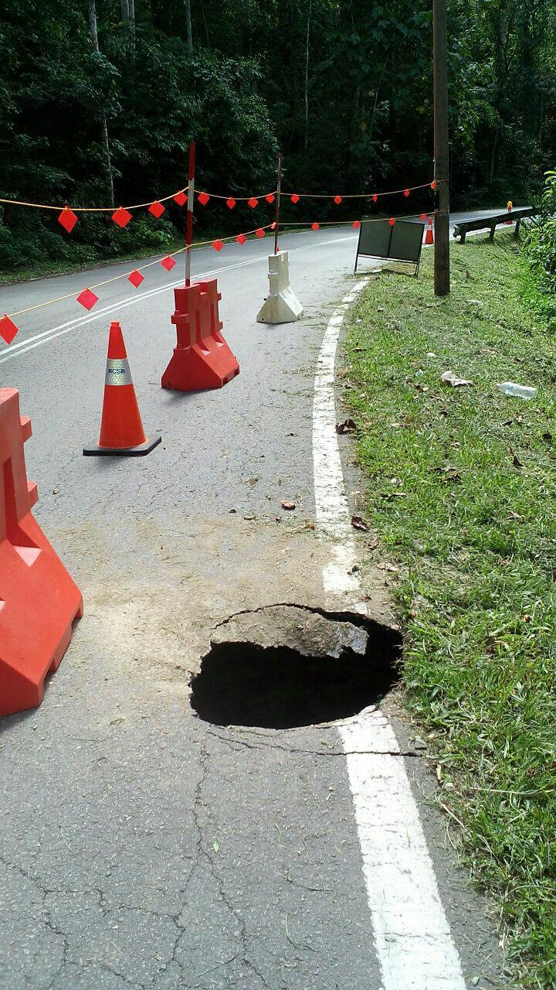
KEGAGALAN : SINKHOLE
Pemerhatian:
1. Berlaku kebocoran pada sambungan.
2. Air bersama partikel tanah mengalir masuk ke dalam culvert.
3. Menyebabkan berlaku sinkhole atas jalan.

Slide 10
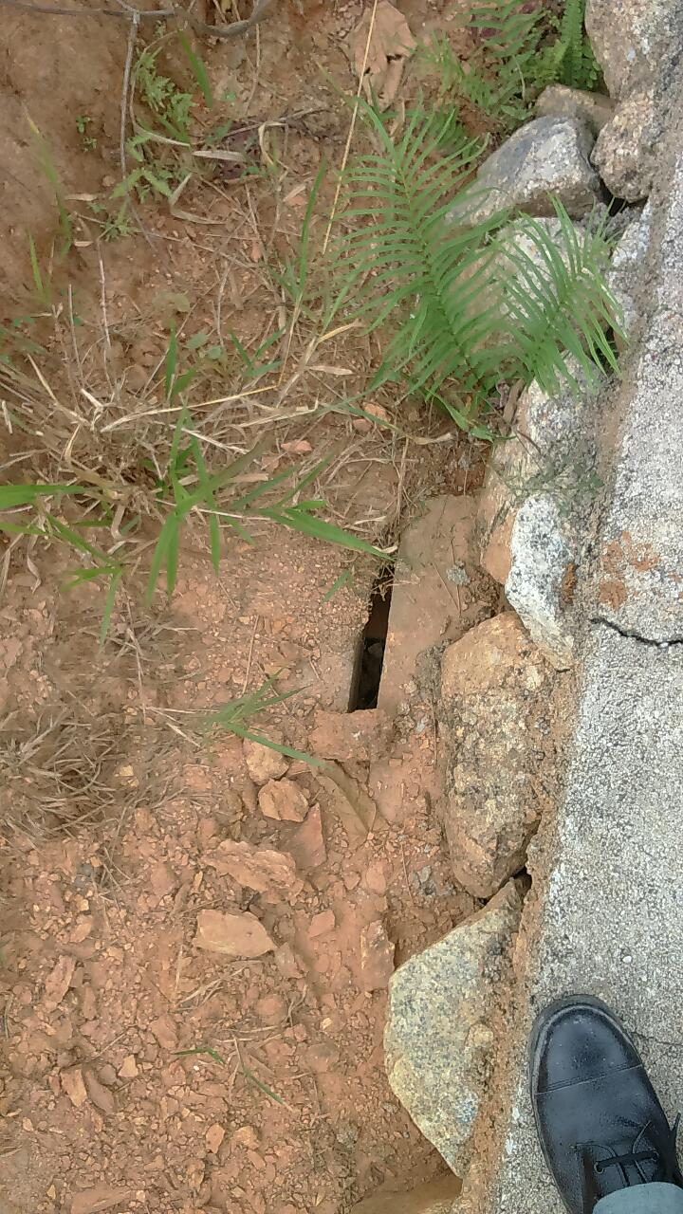
KEBOCORAN PADA SAMBUNGAN
Pemerhatian:
1. Culvert bocor pada sambungan.
2. Tanah bahagian atas telah terhakis.
3. Kebocoran tanah berlaku kerana tiada lapisan filter cloth pada sambungan.

Slide 11
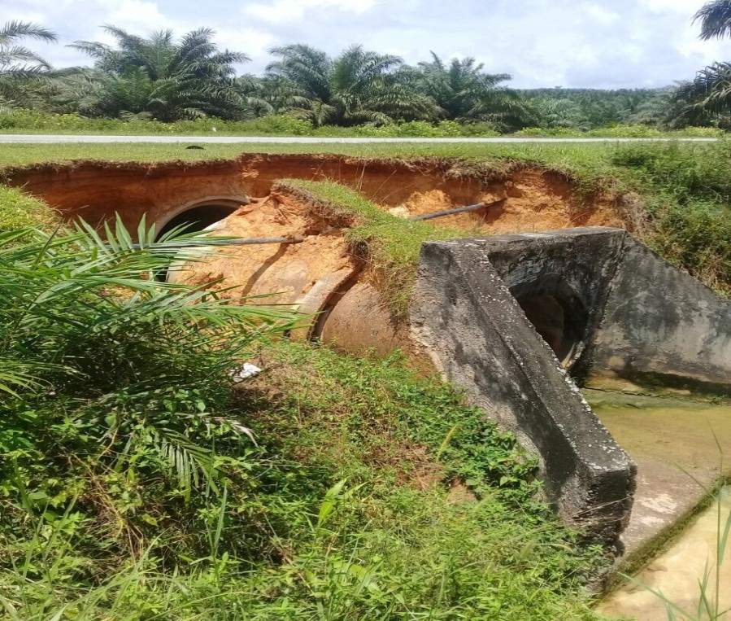
KEBOCORAN + HAKISAN
Pemerhatian:
Culvert teranjak dan renggang kerana Bedding lemah.
Ikatan sambungan culvert yang lemah.
3. Tiada tanda runtuhan tebing.
4. Dipercayai berlaku kebocoran dan hakisan.
5. Kebocoran tanah berlaku kerana tiada lapisan filter cloth pada sambungan.

Slide 12
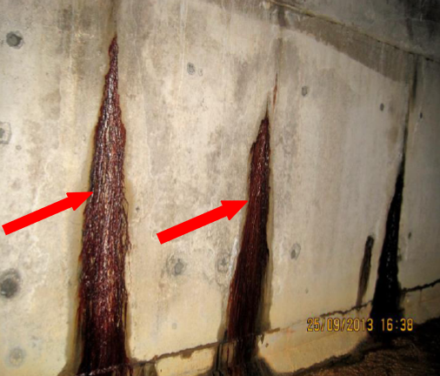
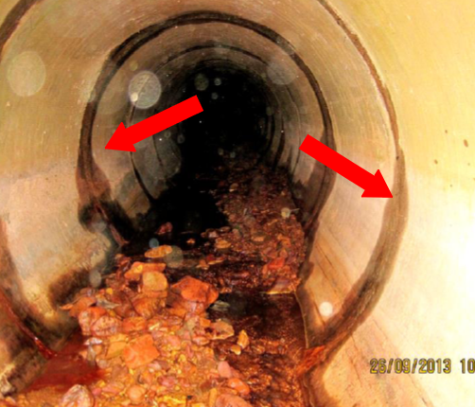
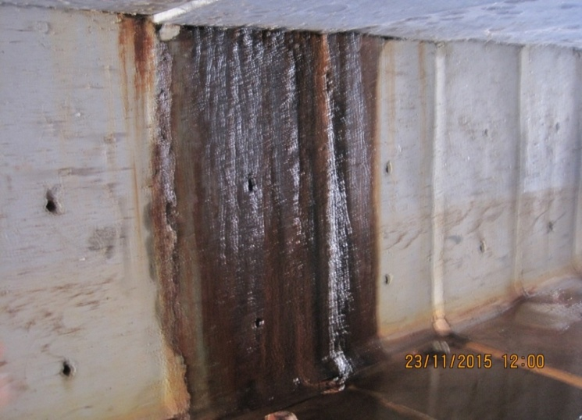
KEBOCORAN SAMBUNGAN
Pemerhatian:
1. Kebocoran sambungan R.C. Pipe culvert.
Pemerhatian:
1. Kebocoran sambungan Precast box culvert.

Slide 13
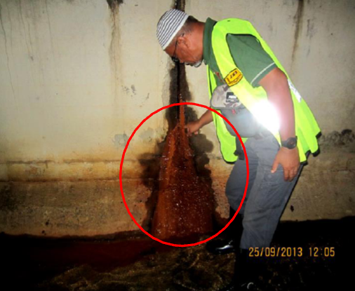
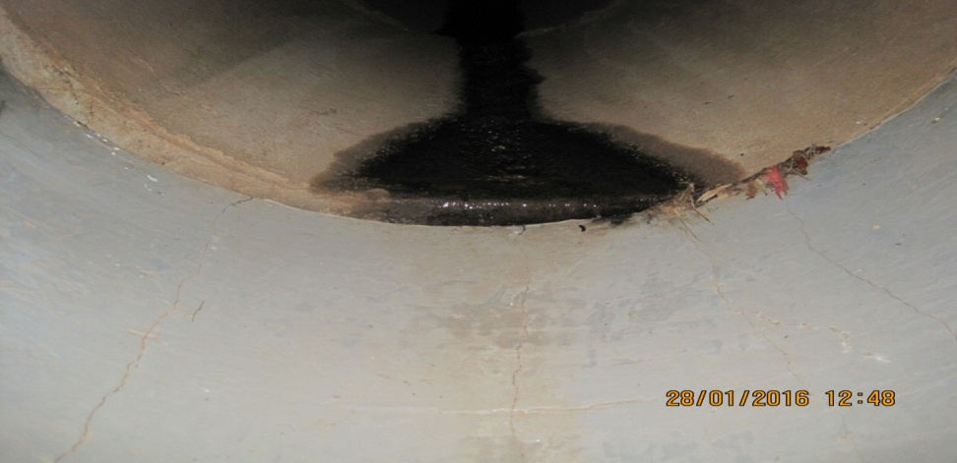
KEBOCORAN SAMBUNGAN
Pemerhatian:
1. Air mengalir masuk kedalam culvert.
2. Membawa keluar partikel tanah melalui sambungan.
3. Akan membentuk rongga di bahagian luar culvert.
Pemerhatian:
1. Air mengalir keluar melalui sambungan.
2. Menghakis dan melemahkan Bedding.
3. Boleh menyebabkan jalan mendap.

Slide 14
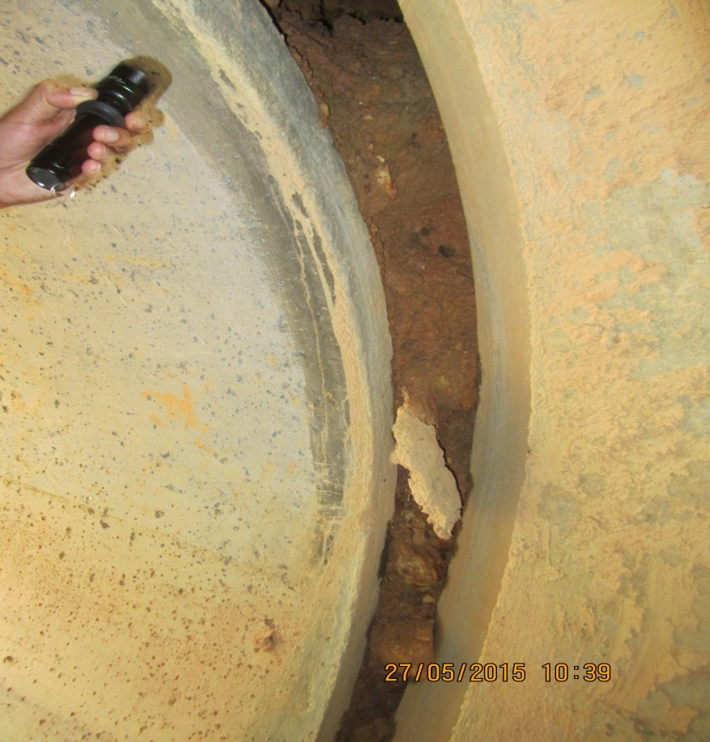
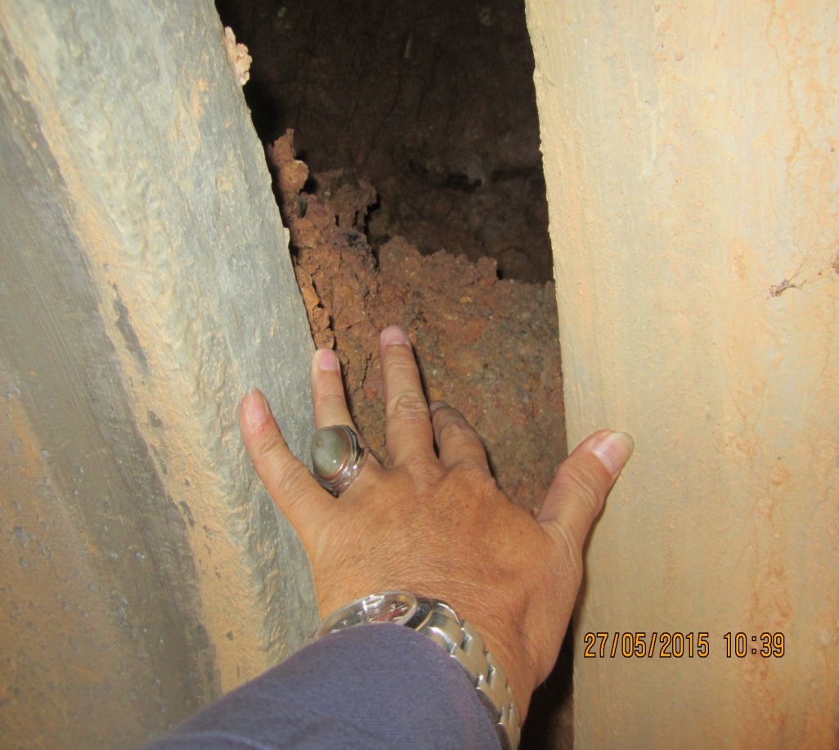
KEBOCORAN SAMBUNGAN
RONGGA TERBENTUK
Pemerhatian:
Rongga telah terbentuk di dalam tanah.
Air melemahkan tanah di sekeliling.
Jarak luang antara culvert yang jauh tanda berlaku pergerakan..
Kebocoran tanah berlaku kerana tiada lapisan filter cloth pada sambungan.

Slide 15
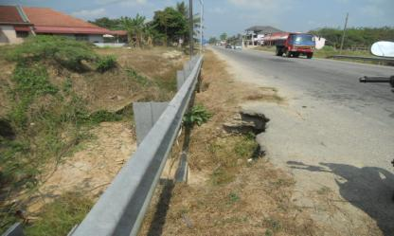
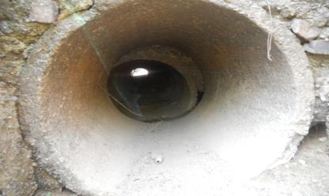
KEGAGALAN BEDDING
CULVERT MENDAP + KEBOCORAN
Pemerhatian:
Jalan dan Culvert mendap.
Berlaku kebocoran sambungan dan melemahkan struktur bedding.
Berlaku pergerakan culvert menyebabkan sambungan terbuka.

Slide 16
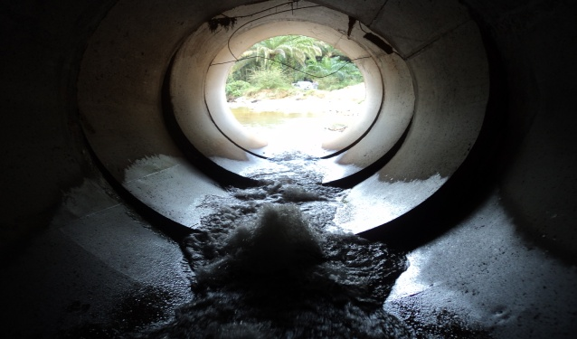
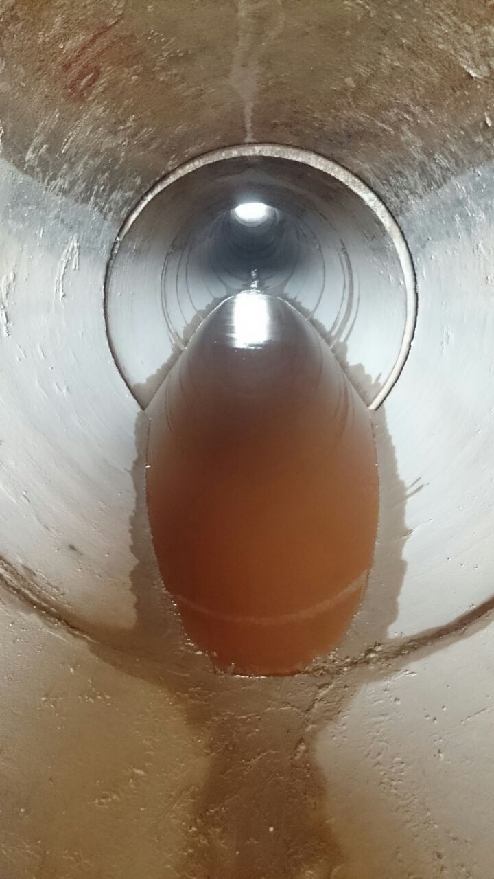
KEGAGALAN BEDDING
CULVERT MENDAP
Pemerhatian:
Culvert mendap dan air bertakung di bahagian dalam culvert.
Akan berlaku kebocoran sambungan dan melemahkan struktur tanah.

Slide 17
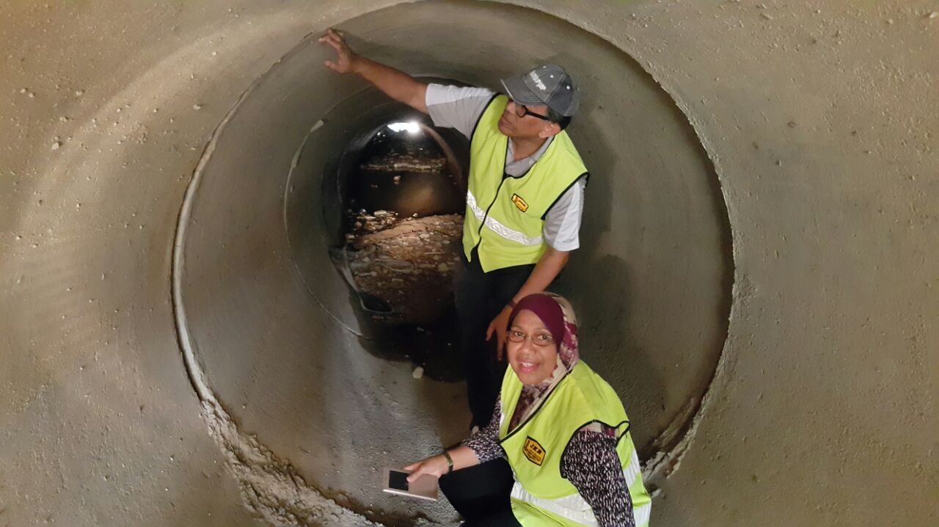
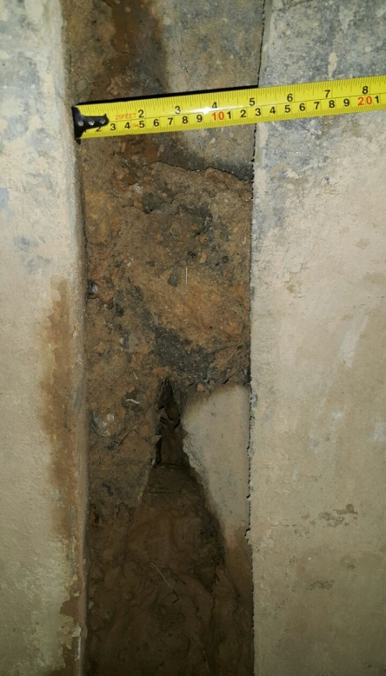
CULVERT MENDAP
Pemerhatian:
Culvert mendap.
Berlaku pergerakan culvert menyebabkan samb. Terbuka.
Berlaku kebocoran sambungan dan melemahkan struktur bedding dan tanah.

Slide 18
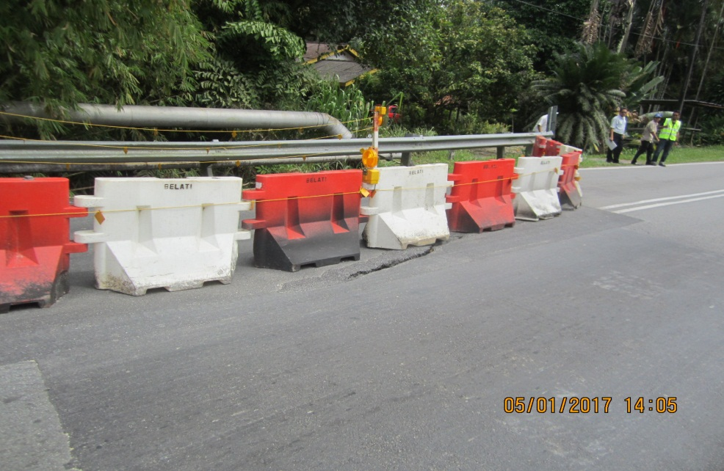
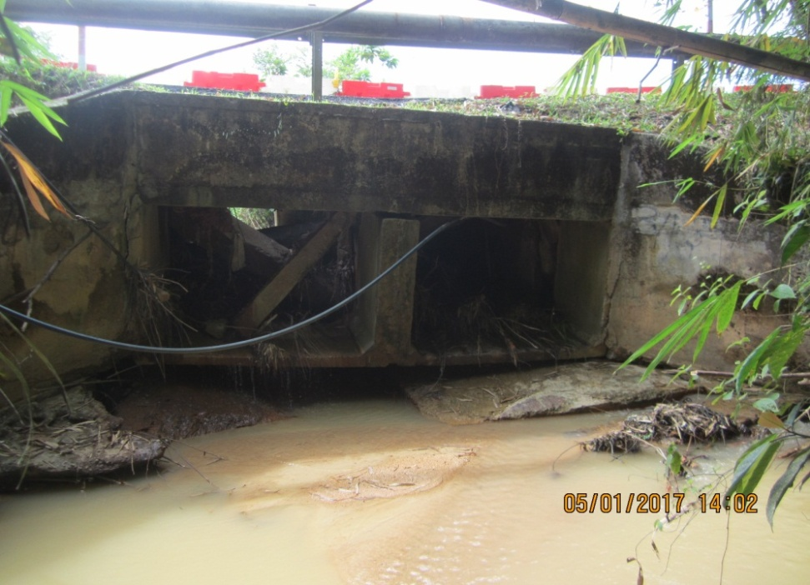
KUALITI CULVERT + HAKISAN
Pemerhatian:
Jalan mendap.
Bah. atas Box culvert (Lid) patah.
Berlaku hakisan pada Bedding.

Slide 19
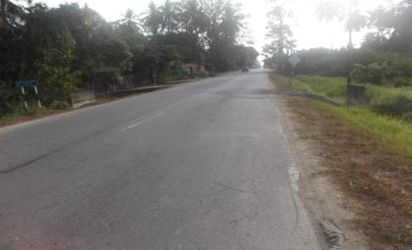
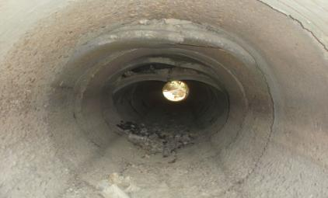
KUALITI CULVERT + PEMENDAPAN
Pemerhatian:
Jalan mendap.
Culvert retak dan pecah.
Berlaku kebocoran sambungan dan melemahkan struktur tanah.

Slide 20
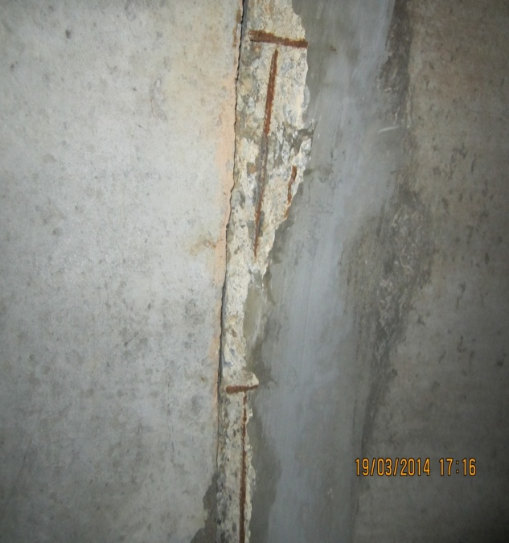
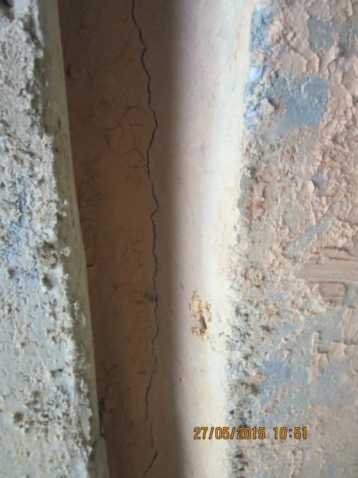
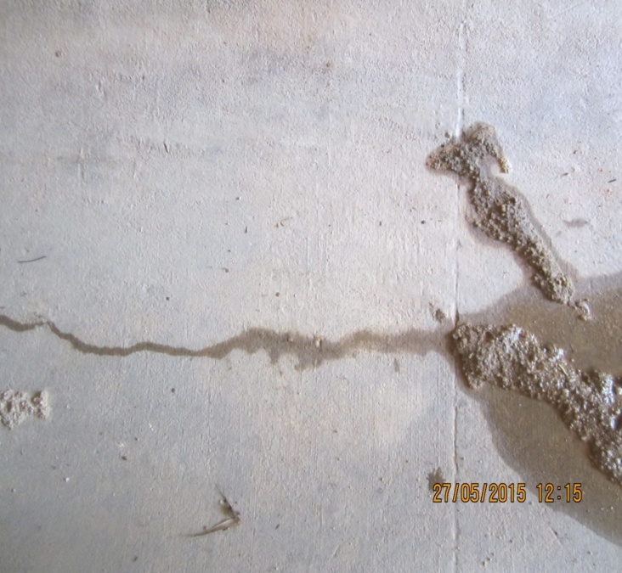
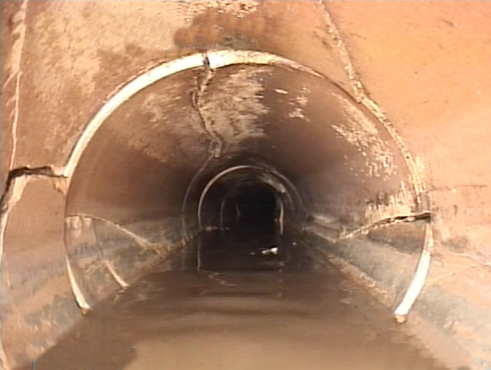
KUALITI CULVERT
RETAK DAN SPALLING
Pemerhatian:
Culvert retak dan spalling.
Concrete cover tak cukup dan tetulang terdedah.
Keupayaan dan Jangka hayat akan merosot.

Slide 21
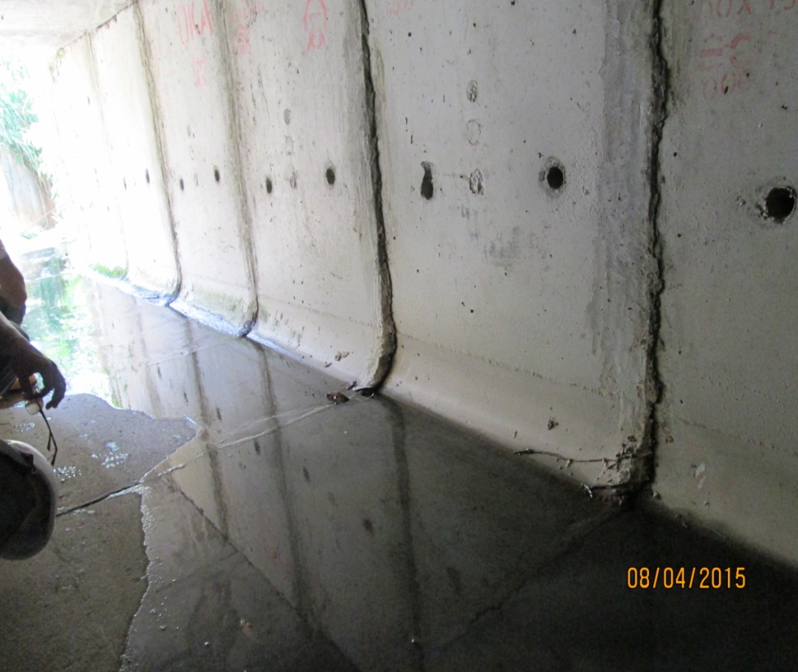
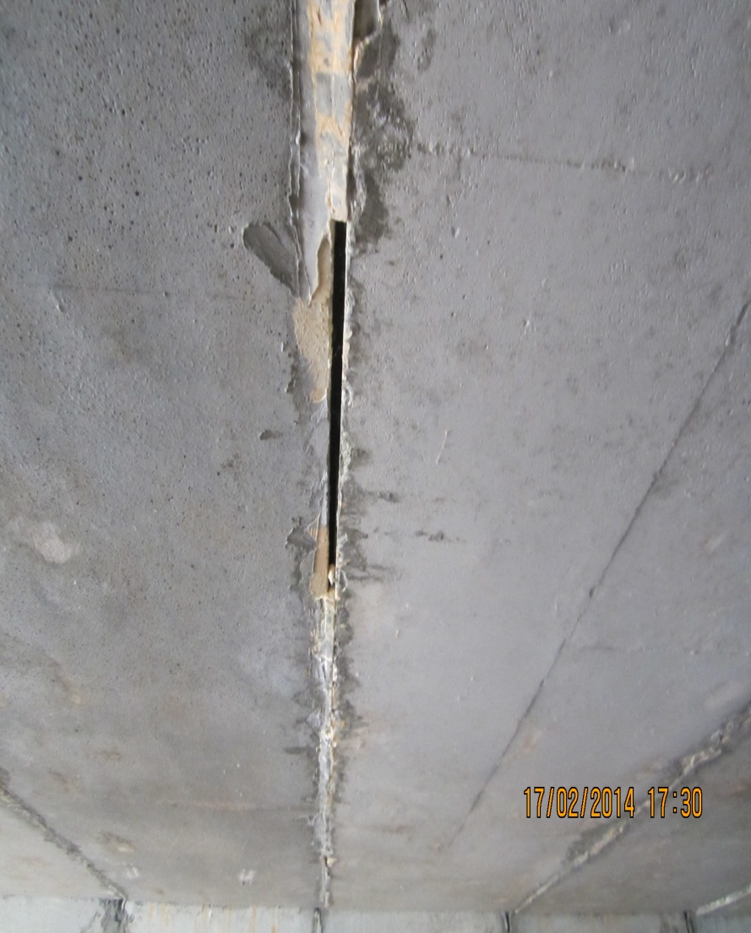
KUALITI SAMBUNGAN
MORTAR FILLER RETAK/TANGGAL
Pemerhatian:
1. Mortar filler telah tertanggal.
2. Air akan mengalir masuk kedalam culvert.
3. Membawa keluar partikel tanah melalui sambungan.

Slide 22
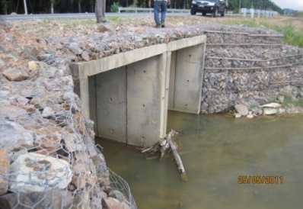
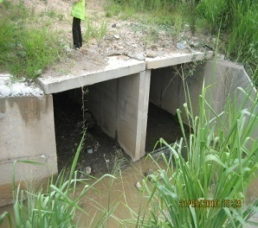
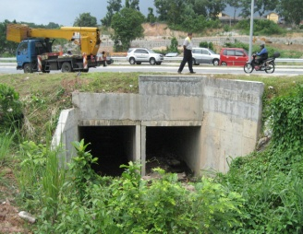
WINGWALL/HEADWALL TIDAK SERAGAM
Pemerhatian:
Wingwall/Headwall tidak seragam.
Dibina tidak mengikut spesifikasi dan keadaan tapak
Terdedah kepada hakisan, kerukan dan runtuhan tebing.

Slide 23
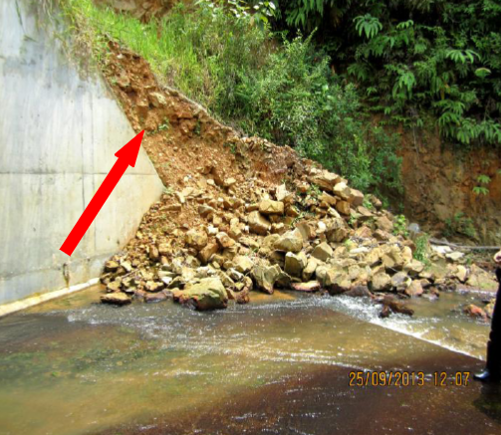
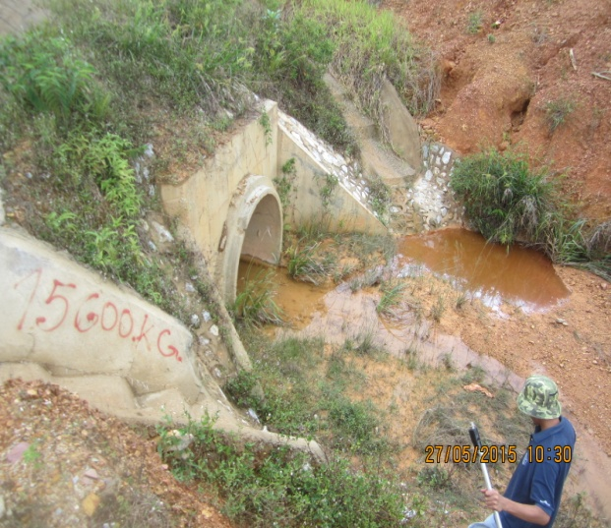
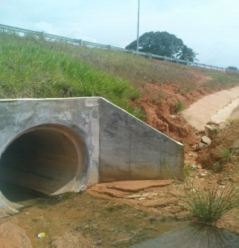
WINGWALL/HEADWALL TIDAK SERAGAM
Pemerhatian:
Hakisan dan runtuhan tanah di Wingwall.
Wingwall yang kecil dan tidak mengikut keadaan tapak.
Kecerunan Wingwall perlu mengikut Kecerunan tanah.
Pertemuan outlet RSD dan Culvert menyebabkan hakisan
Kos dan kerja senggaraan meningkat untuk mencuci dan memperbaiki runtuhan tanah.

Slide 24
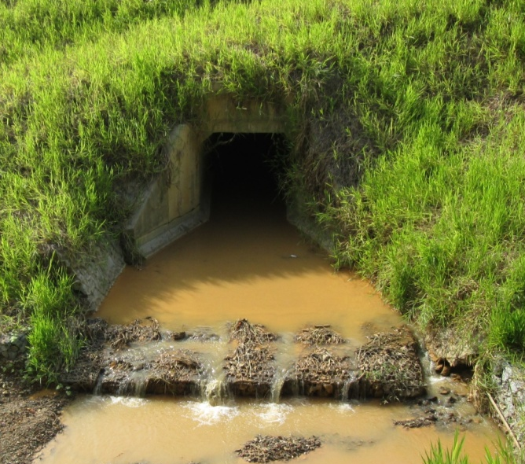

WINGWALL/HEADWALL YANG KECIL
Pemerhatian:
Wingwall yang kecil dan tidak mengikut keadaan tapak terdedah hakisan.
Ketinggian Headwall perlu mengikut aras potongan tanah.
Invert Level berbeza beza.
Kos dan kerja senggaraan meningkat untuk mencuci dan memperbaiki runtuhan tanah.

Slide 25




WINGWALL DAN HEADWALL TAK SEARAS
Pemerhatian:
Aras Headwall dan Wingwall sepatutnya sama aras dengan Ground Level (G.L)
Perbezaan aras ini menyebabkan hakisan di tepi Headwall.
G.L
HEADWALL
WINGWALL
CONTOH GAMBAR DAN LUKISAN PIAWAI PIPE CULVERT

Slide 26


KEFUNGSIAN TERJEJAS OLEH UTILITI

Slide 27


KEFUNGSIAN TERJEJAS
AIR BERTAKUNG KERANA TIADA DISCHARGE

Slide 28



DOKUMEN RUJUKAN
SAMPLE
SAMPLE
SAMPLE

Slide 29



LUKISAN PIAWAI
R.C Pipe culvert | Precast Box Culvert
- JKR mempunyai lukisan untuk Joint, Bedding dan Inlet/Outlet detail. | JKR tidak mempunyai lukisan dan hanya merujuk pada katalog. Cadang diwujudkan.

Slide 30


Jenis Bedding
R.C Pipe Culvert | Precast Box Culvert
- Lukisan piawai JKR dicadang ditambahbaik dengan penggunaan R.C. Concrete Bedding dan mengkaji kesan kebocoran dan pemendapan. | Tiada Lukisan piawai. Di dalam katalog tidak jelas jenis bedding yang perlu digunapakai mengikut keadaan tanah, kesan kebocoran dan pemendapan. Granular material tidak berkesan mengatasi masalah kesan air.
SAMPLE
SAMPLE
Gambar menunjukkan jenis bedding yang digunakan untuk R.C. pipe culvert
Gambar menunjukkan bedding yang digunakan untuk Box culvert di dalam katalog

Slide 31


Jenis Joint
R.C Pipe Culvert | Precast Box Culvert
- Lukisan piawai JKR dicadang ditambahbaik dengan menambah lapisan Filter cloth. | Tiada Lukisan Piawai. Di dalam katalog : Butt joint filled with cement motar. Kurang berkesan mengatasi kebocoran.
SAMPLE
SAMPLE
Gambar menunjukkan jenis joint yang terdapat didalam lukisan piawai RC pipe culvert
Gambar menunjukkan jenis joint yang digunakan untuk precast box culvert

Slide 32

INLET/OUTLET DETAIL
R.C Pipe Culvert | Precast Box Culvert
- Lukisan piawai lengkap dengan inlet/outlet Detail. | Tiada dalam Lukisan dan katalog. Pembinaan di tapak tidak seragam dari segi jenis, bentuk dan saiz. Hendaklah dapat mengatasi masalah Hakisan/Runtuhan/Pemendapan
lukisan piawai

Slide 33




INLET/OUTLET DETAIL
Lukisan Piawai JKR Cast In Situ Box Culvert
Lukisan piawai perlu ditambahbaik. Kedudukan parapet mengelirukan. Perlu dibezakan parapet dan headwall
Gambar di tapak.
PARAPET
F.R.L
WINGWALL
lukisan piawai.

Slide 34
KESIMPULAN
Punca utama kegagalan:
Mendapan, Hakisan dan Runtuhan Tanah/Cerun
Kebocoran Sambungan.
Struktur Bedding lemah.
Struktur Wingwall dan Headwall tidak seragam dan kecil.
5. Kualiti Culvert rendah.

Slide 35
RUMUSAN
Sambungan culvert perlu lebih efektif iaitu dapat mengekang pergerakan dan kebocoran tanah seperti mewujudkan interlocking antara segmen dan memasang filter cloth;
Asas (bedding) perlu lebih efektif seperti menggunakan Reinforced Concrete Bedding. Granular type bedding tidak dapat mengekang pergerakan culvert serta mudah dihanyutkan air kesan kebocoran sambungan dan hakisan di sekitar inlet/Outlet;
Rekabentuk inlet/outlet perlu berdasarkan kepada keadaan tapak dan dapat berfungsi menahan hakisan dan kerukan(erosion and scouring)serta dapat menahan runtuhan tebing dan cerun.
Lukisan dan katalog perincian Sambungan, Bedding dan inlet /outlet perlu ditambahbaik.
Precast Culvert perlu berkualiti.
Penggunaan Cast-in-situ box culvert dapat menghalang kebocoran air yang merosakkan struktur bedding dan melemahkan tanah di sekeliling.

Slide 36
Terima kasih….

